Slide 1
鍵盤測試
2025/10/21 游景堯

Slide 2
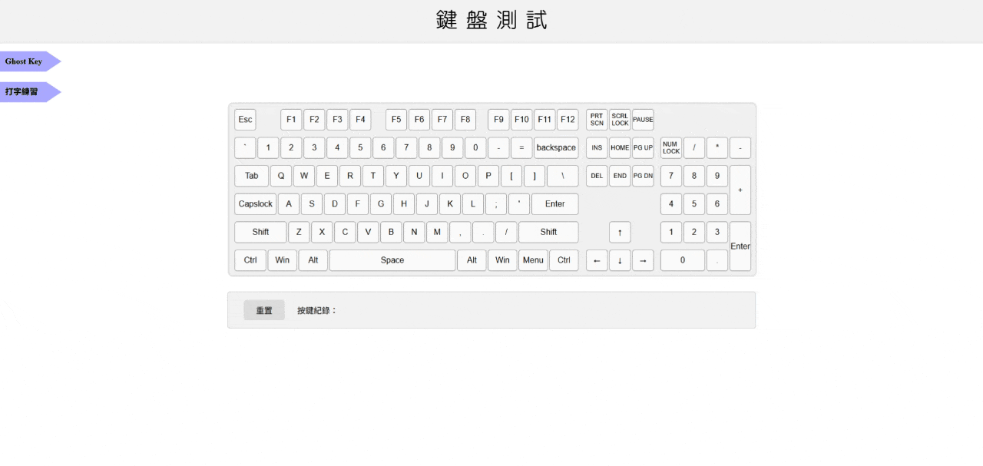
鍵盤測試及按鍵紀錄
偵測 keydown & keyup event 並呈現按下以及放開對應按鍵的顏色變化
將所按下的按鍵列在鍵盤下方的按鍵紀錄右側

Slide 3
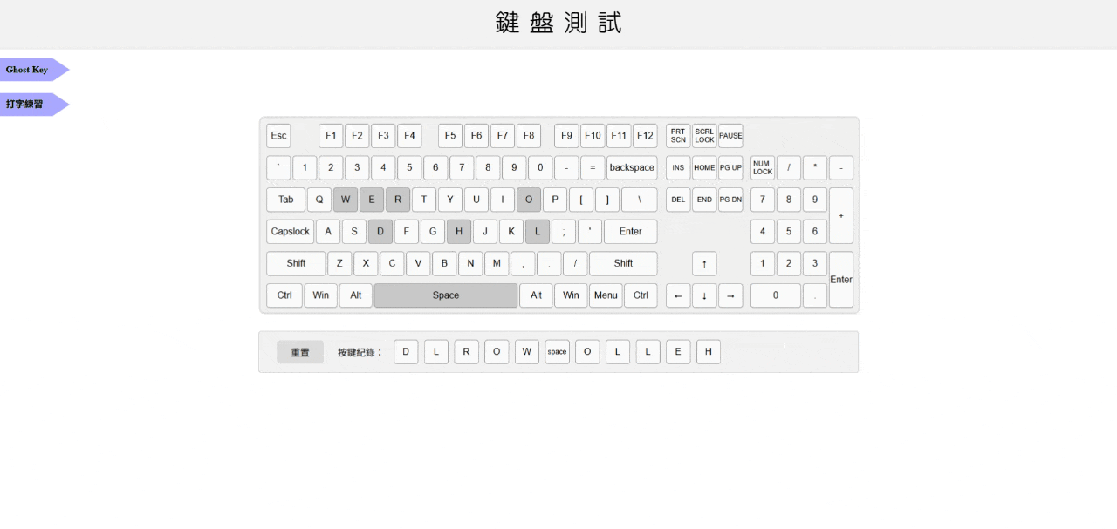
鍵盤測試及按鍵紀錄
點擊按鍵紀錄左側的重置按鈕將紀錄及鍵盤重置

Slide 4

左側書籤
左側書籤在滑鼠移上後會延伸且展示隱藏內容
其中包含兩項功能的介面開啟按鈕

Slide 5
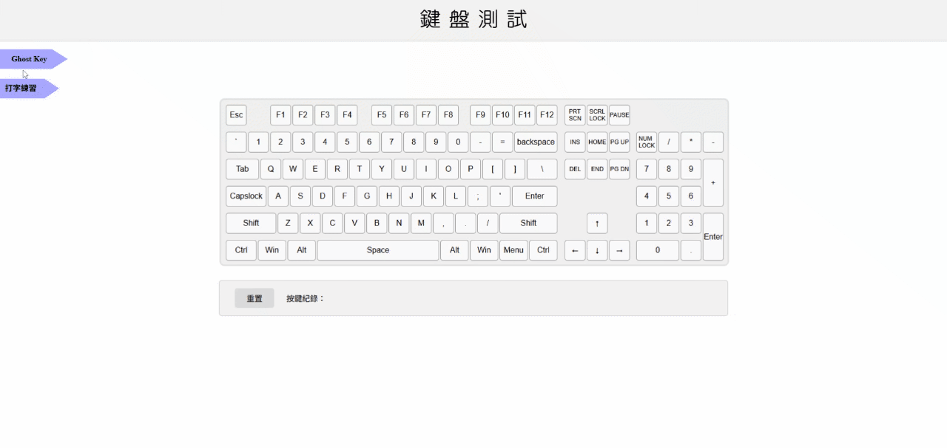
N-Key Rollover 測試
在時間限制內依照指示同時長按複數按鍵以完成測試
顯示藍色方框提示目前步驟
按下對應按鍵時上方會有綠色邊框逐漸填滿動畫

Slide 6

N-Key Rollover 測試
在邊框填滿前放開按鍵綠色邊框動畫將會倒退
下方藍色進度條跑完即超過時間限制顯示未通過測試

Slide 7

打字練習
在左側藍色標籤開啟打字練習
點擊右上角開始按鈕後上方文字欄顯示文本及輸入游標
文本隨正確輸入向左消除
下方呈現統計數據

Slide 8
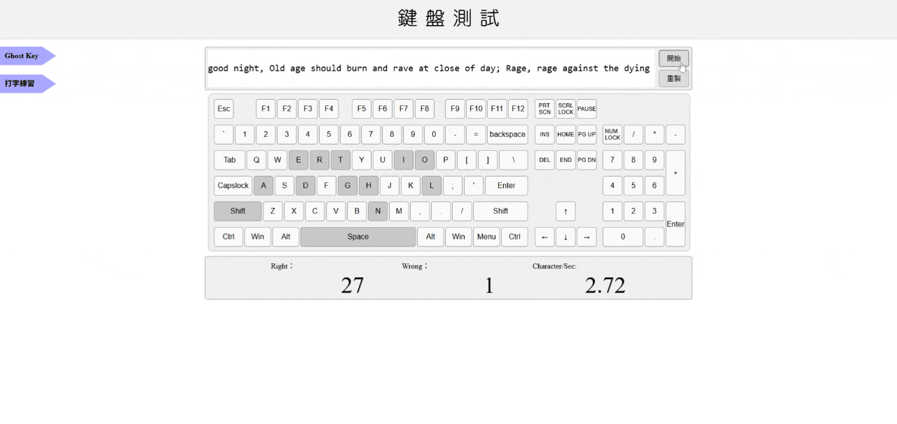
打字練習
點擊重置按鈕可以重置文本進度以及統計數據
重新點擊開始便能繼續練習

Slide 9
感謝聆聽

